Slide 1


NUSTATYKGARSO G
VIETĄ ŽODYJE
METODINĖ PRIEMONĖ
Parengė: Loreta Šličiuvienė, logopedė metodininkė,
Mažeikių darželis-mokykla ,,Kregždutė” 2021 m.
?
?
?

Slide 2

NUSTATYK GARSO G
VIETĄ ŽODYJE
PAVADINK PAVEIKSLĖLIUS.
NUSTATYK GARSO G VIETĄ ŽODYJE, TADA PASPAUSK ANT KLAUSTUKO ESANČIO ŽALIO MYGTUKO.
SĖKMĖS!

Slide 3
GAIDYS
?
?
?

Slide 4

G
PUIKU !

Slide 5


G
DAR PAGALVOK…

Slide 6
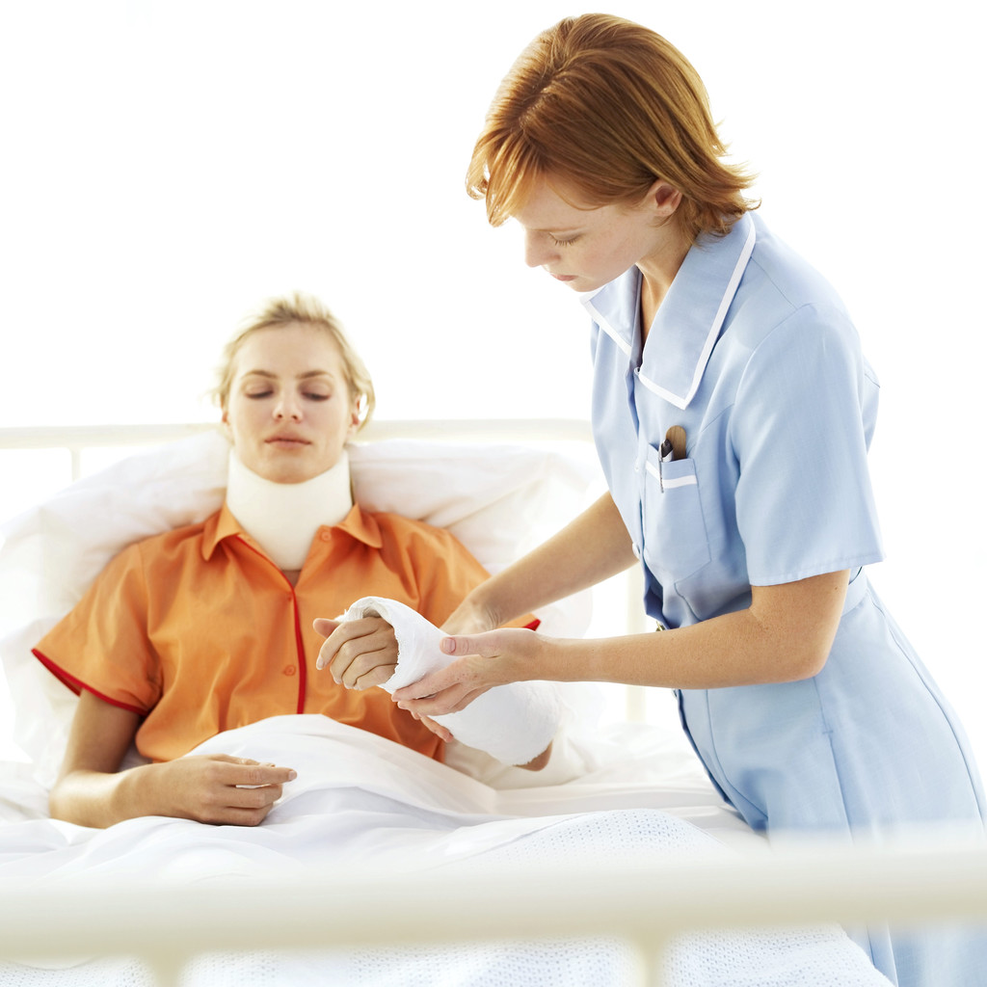
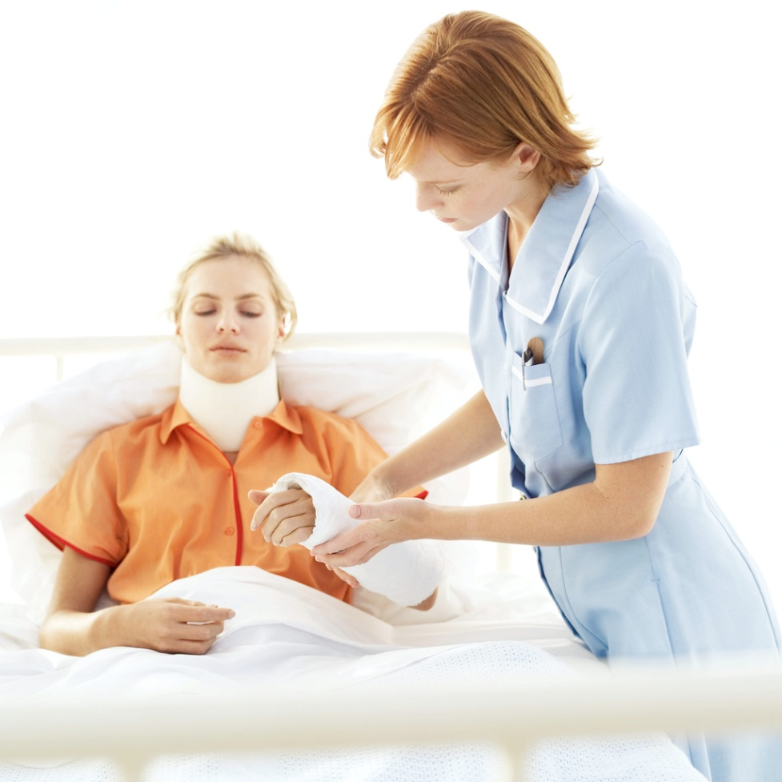
LIGONIS
?
?
?

Slide 7
G
PUIKU !

Slide 8
G
DAR PAGALVOK…

Slide 9
GITARA
?
?
?

Slide 10
G
PUIKU !

Slide 11
G
DAR PAGALVOK…

Slide 12
GULBĖ
?
?
?

Slide 13
G
PUIKU !

Slide 14
G
DAR PAGALVOK…

Slide 15
GĖRIMAS
?
?
?

Slide 16
G
PUIKU !

Slide 17
G
DAR PAGALVOK…

Slide 18
LIGONINĖ
?
?
?

Slide 19
G
PUIKU !

Slide 20
G
DAR PAGALVOK…

Slide 21

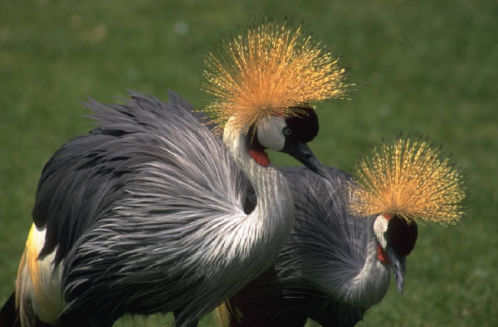
GERVĖS
?
?
?

Slide 22
G
PUIKU !

Slide 23
G
DAR PAGALVOK…

Slide 24
GALVA
?
?
?

Slide 25
G
PUIKU !

Slide 26
G
DAR PAGALVOK…

Slide 27

GERVUOGĖ
?
?
?

Slide 28
G
PUIKU !

Slide 29
G
DAR PAGALVOK…

Slide 30
GANDRAS
?
?
?

Slide 31
G
PUIKU !

Slide 32
G
DAR PAGALVOK…

Slide 33

VYNUOGĖS
?
?
?

Slide 34
G
PUIKU !

Slide 35
G
DAR PAGALVOK…

Slide 36
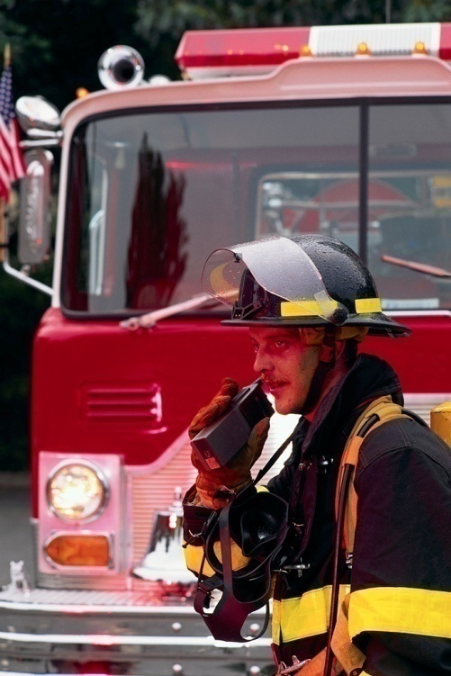
GAISRININKAS
?
?
?

Slide 37
G
PUIKU !

Slide 38
G
DAR PAGALVOK…

Slide 39

MARGUČIAI
?
?
?

Slide 40
G
PUIKU !

Slide 41
G
DAR PAGALVOK…

Slide 42
LYGINTUVAS
?
?
?

Slide 43
G
PUIKU !

Slide 44
G
DAR PAGALVOK…

Slide 45
GYDYTOJA
?
?
?

Slide 46
G
PUIKU !

Slide 47
G
DAR PAGALVOK…

Slide 48
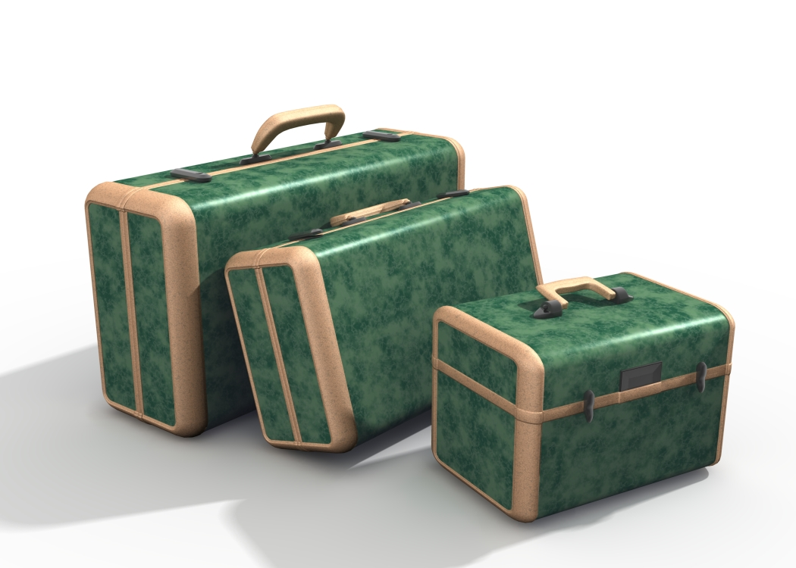
LAGAMINAI
?
?
?

Slide 49
G
PUIKU !

Slide 50
G
DAR PAGALVOK…

Slide 51

GRYBAI
?
?
?

Slide 52
G
PUIKU !

Slide 53
G
DAR PAGALVOK…

Slide 54

SVOGŪNAI
?
?
?

Slide 55
G
PUIKU !

Slide 56
G
DAR PAGALVOK…

Slide 57

INTERNETINIAI ŠALTINIAI
Animuoti paveikslėliai iš http: www.animated-pictures.net
Paveikslėliai iš Microsoft PowerPoint

